Slide 1
Использование метода перевала в нестационарных задачах квантовой механики
Махно А.А.

Slide 2
Содержание
Постановка задачи
Способы решения
Метод Перевала
Аналитическое решение
Численное решение

Slide 3
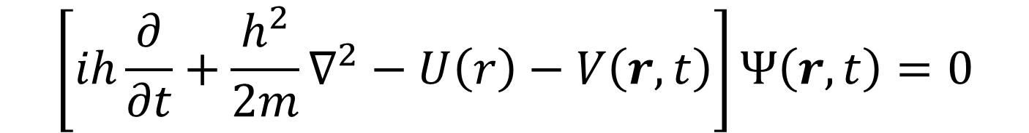
Постановка задач
В квантовой механике одноэлектронная математическая модель атома, подверженного воздействию лазерного импульса, описывается нестационарным уравнением Шредингера для электронной волновой функции
$$\left[ih\frac{∂}{∂t}+\frac{h^{2}}{2m}∇^{2}−U\left(r\right)−V\left(r,t\right)\right]Ψ\left(r,t\right)=0$$

Slide 4
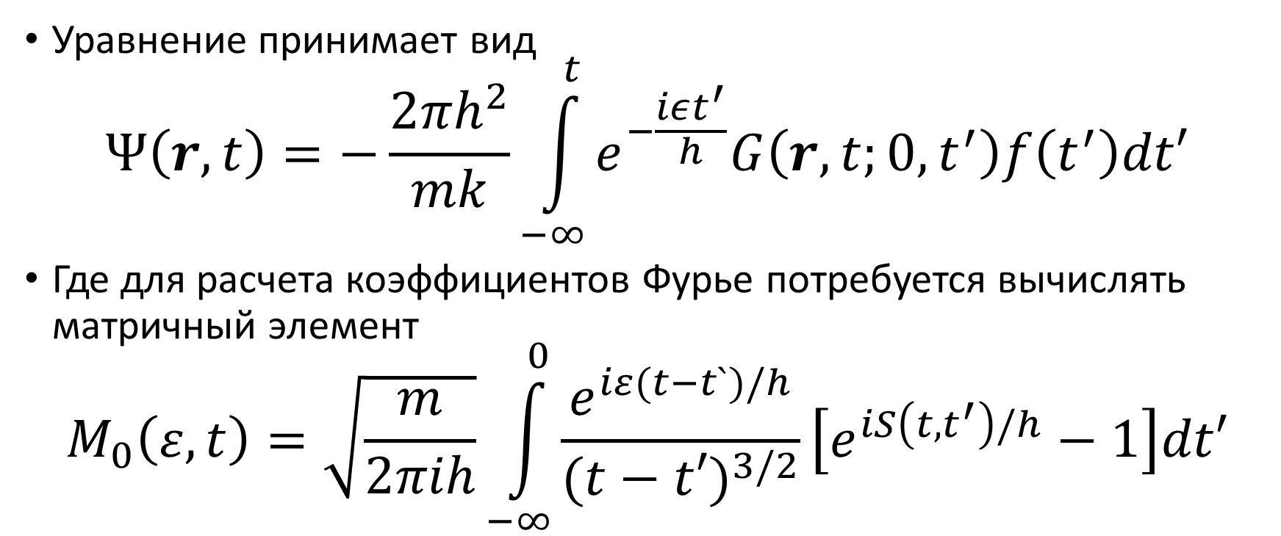
Постановка задачи
Уравнение принимает вид
$$Ψ\left(r,t\right)=−\frac{2πh^{2}}{mk}\int_{−∞}^{t}{e^{−\frac{iεt^{′}}{h}}G\left(r,t;0,t^{′}\right)f\left(t^{′}\right)dt′}$$
Где для расчета коэффициентов Фурье потребуется вычислять матричный элемент
$$M_{0}\left(ε, t\right)=\sqrt{\frac{m}{2πih}}\int_{−∞}^{0}{\frac{e^{iε(t−t`)/h}}{{(t−t′)}^{3/2}}\left[e^{iS\left(t, t^{′}\right)/h}−1\right]dt′}$$

Slide 5
Способы решения
Численный
Аналитический

Slide 6
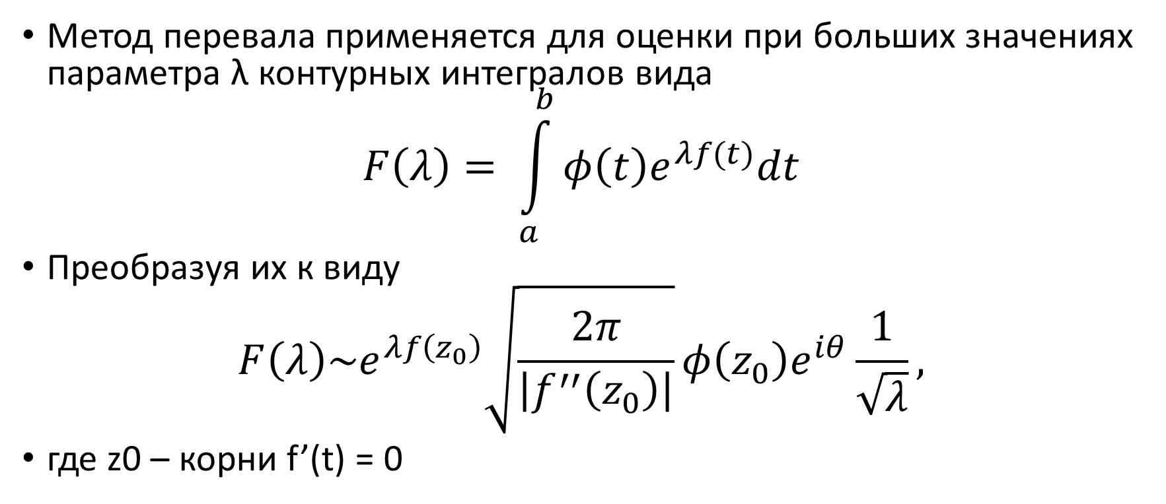
Метод перевала
Метод перевала применяется для оценки при больших значениях параметра λ контурных интегралов вида
$$F\left(λ\right)= \int_{a}^{b}{φ\left(t\right)e^{λf(t)}dt}$$
Преобразуя их к виду
$$F\left(λ\right)\sim e^{λf\left(z_{0}\right)}\sqrt{\frac{2π}{\left|f^{′′}\left(z_{0}\right)\right|}}φ\left(z_{0}\right)e^{iθ}\frac{1}{\sqrt{λ}},$$
где z0 – корни f’(t) = 0

Slide 7
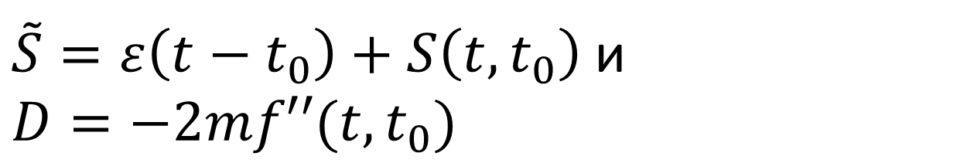
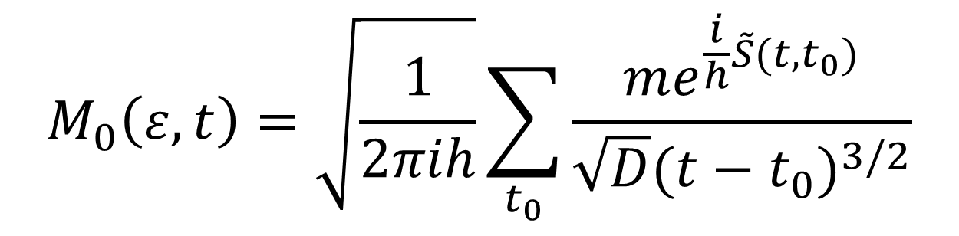
Аналитическое решение
Итоговая формула
Где
$$M_{0}\left(ε, t\right)=\sqrt{\frac{1}{2πih}}\sum_{t_{0}}{\frac{me^{\frac{i}{h}\tilde{S}(t, t_{0})}}{\sqrt{D}{(t−t_{0})}^{3/2}}}$$
$\tilde{S}=ε\left(t−t_{0}\right)+S\left(t,t_{0}\right)$ и
$D=−2mf′′(t,t_{0})$

Slide 8
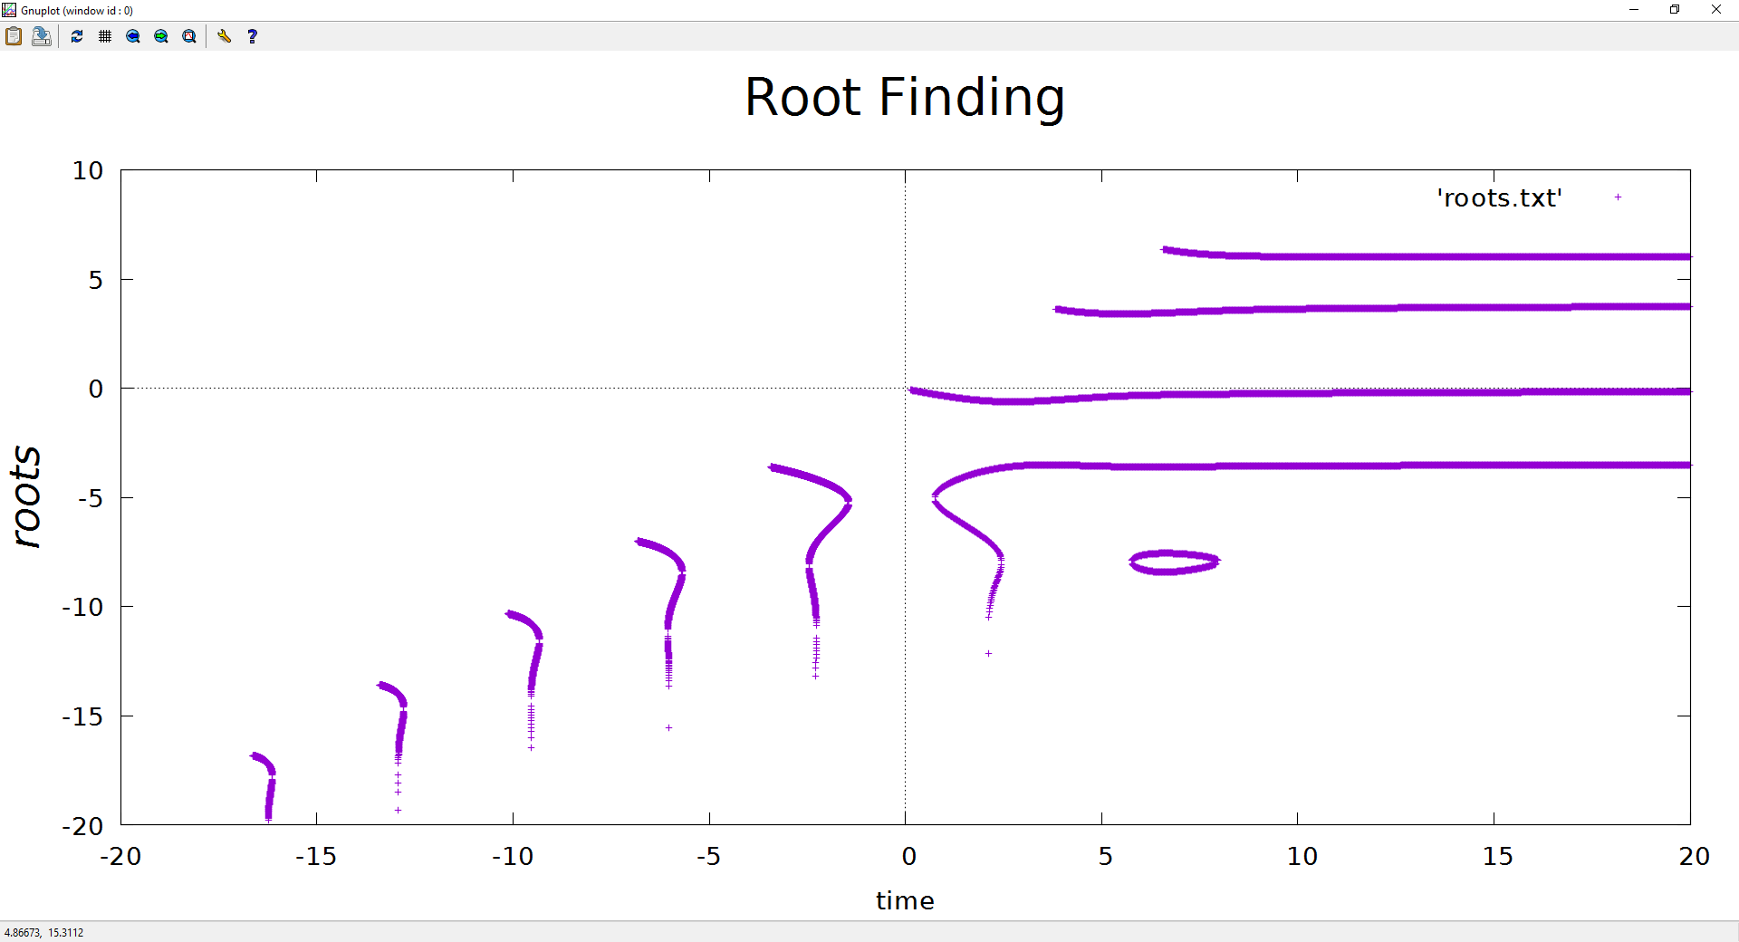
Решения уравнения на стационарные точки

Slide 9
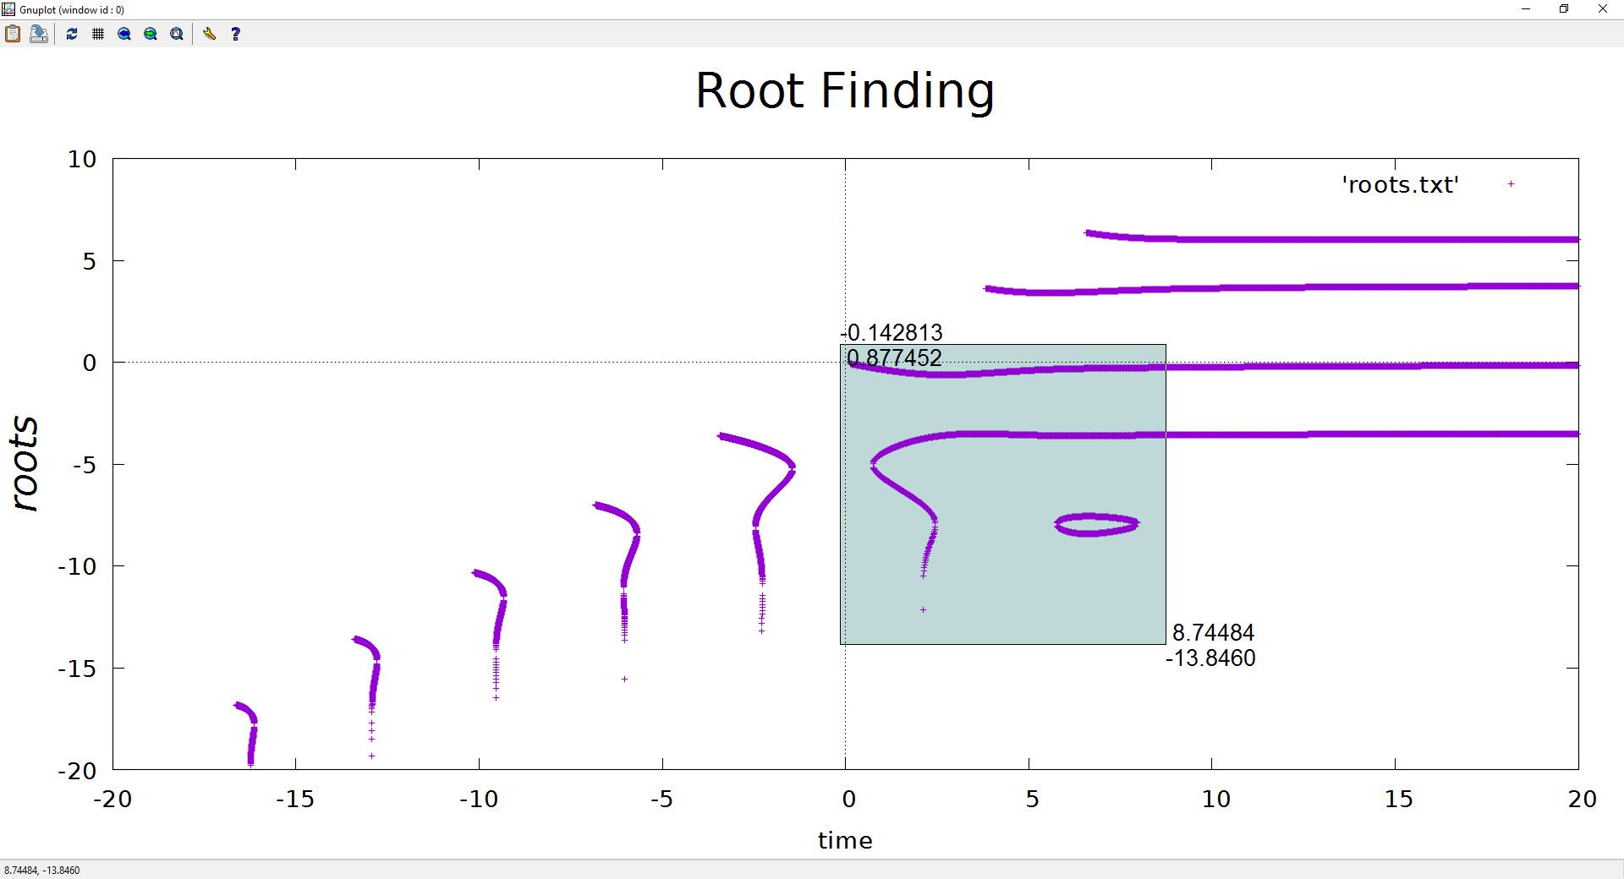

Slide 10
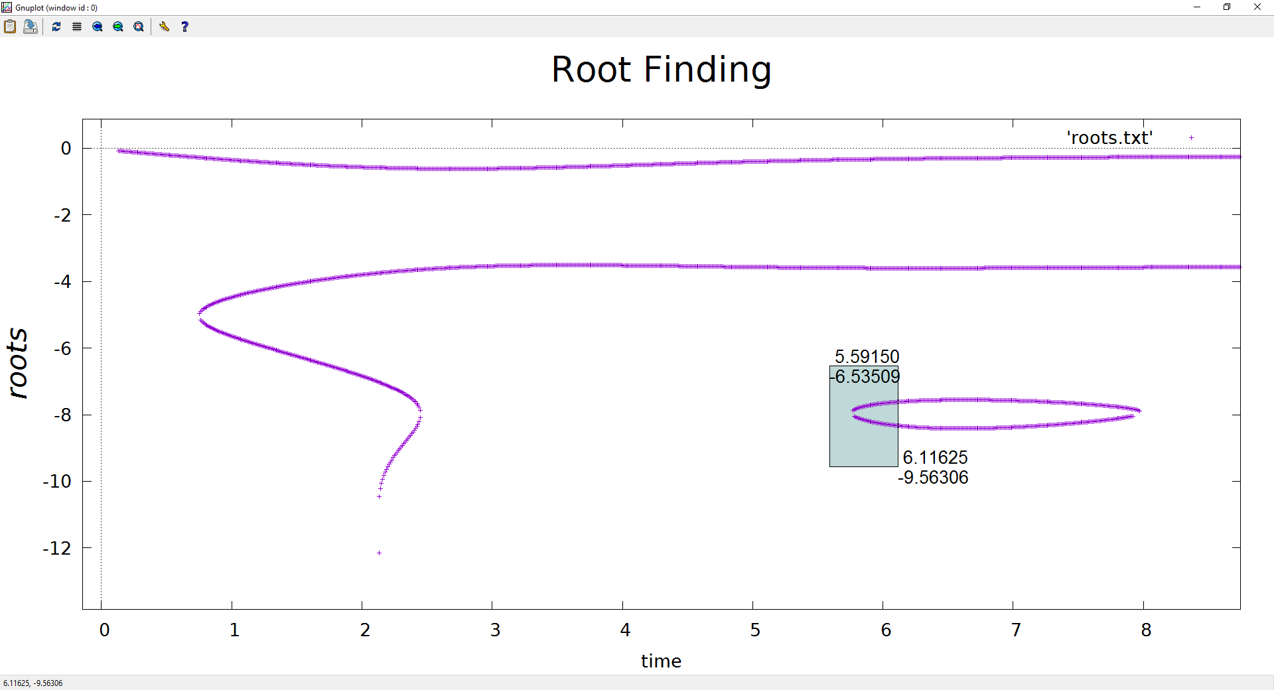

Slide 11
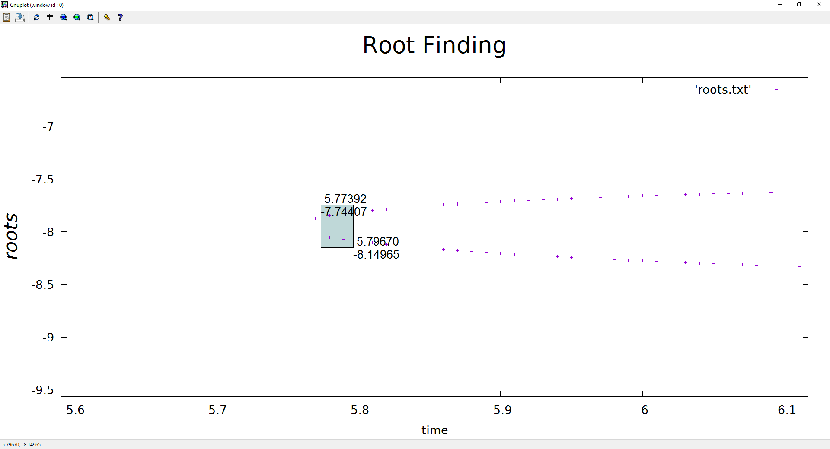

Slide 12
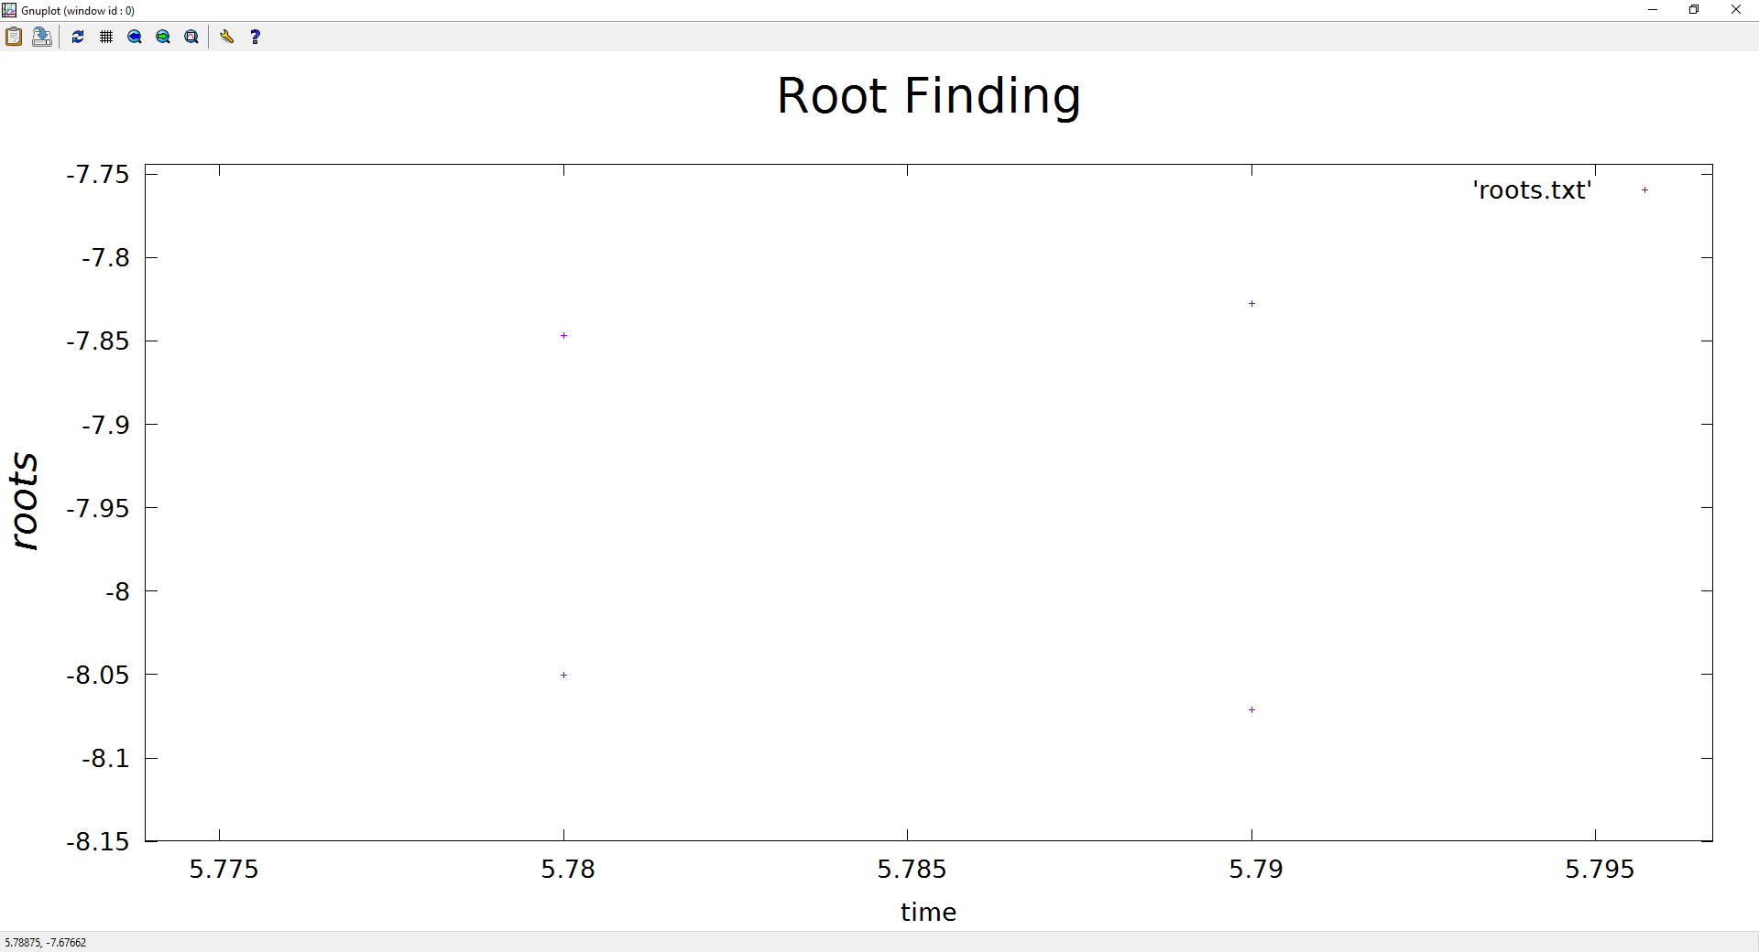

Slide 13
Описание программного модуля
Программа написана на языке C, и использует:
GNU GSL
FFTW
+ Maple

Slide 14
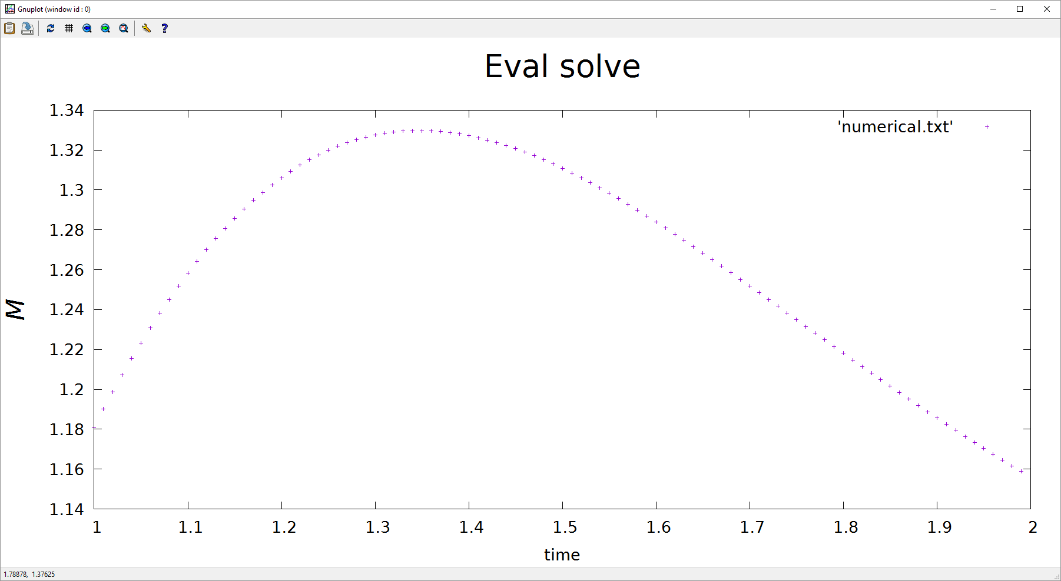
Численное решение

Slide 15
Заключение
Необходимо еще сделать
Построить хорошие графики для аналитического решения
Сравнить полученный результаты
Рассмотреть случай сливающихся перевальный точек

Slide 16
